Slide 1
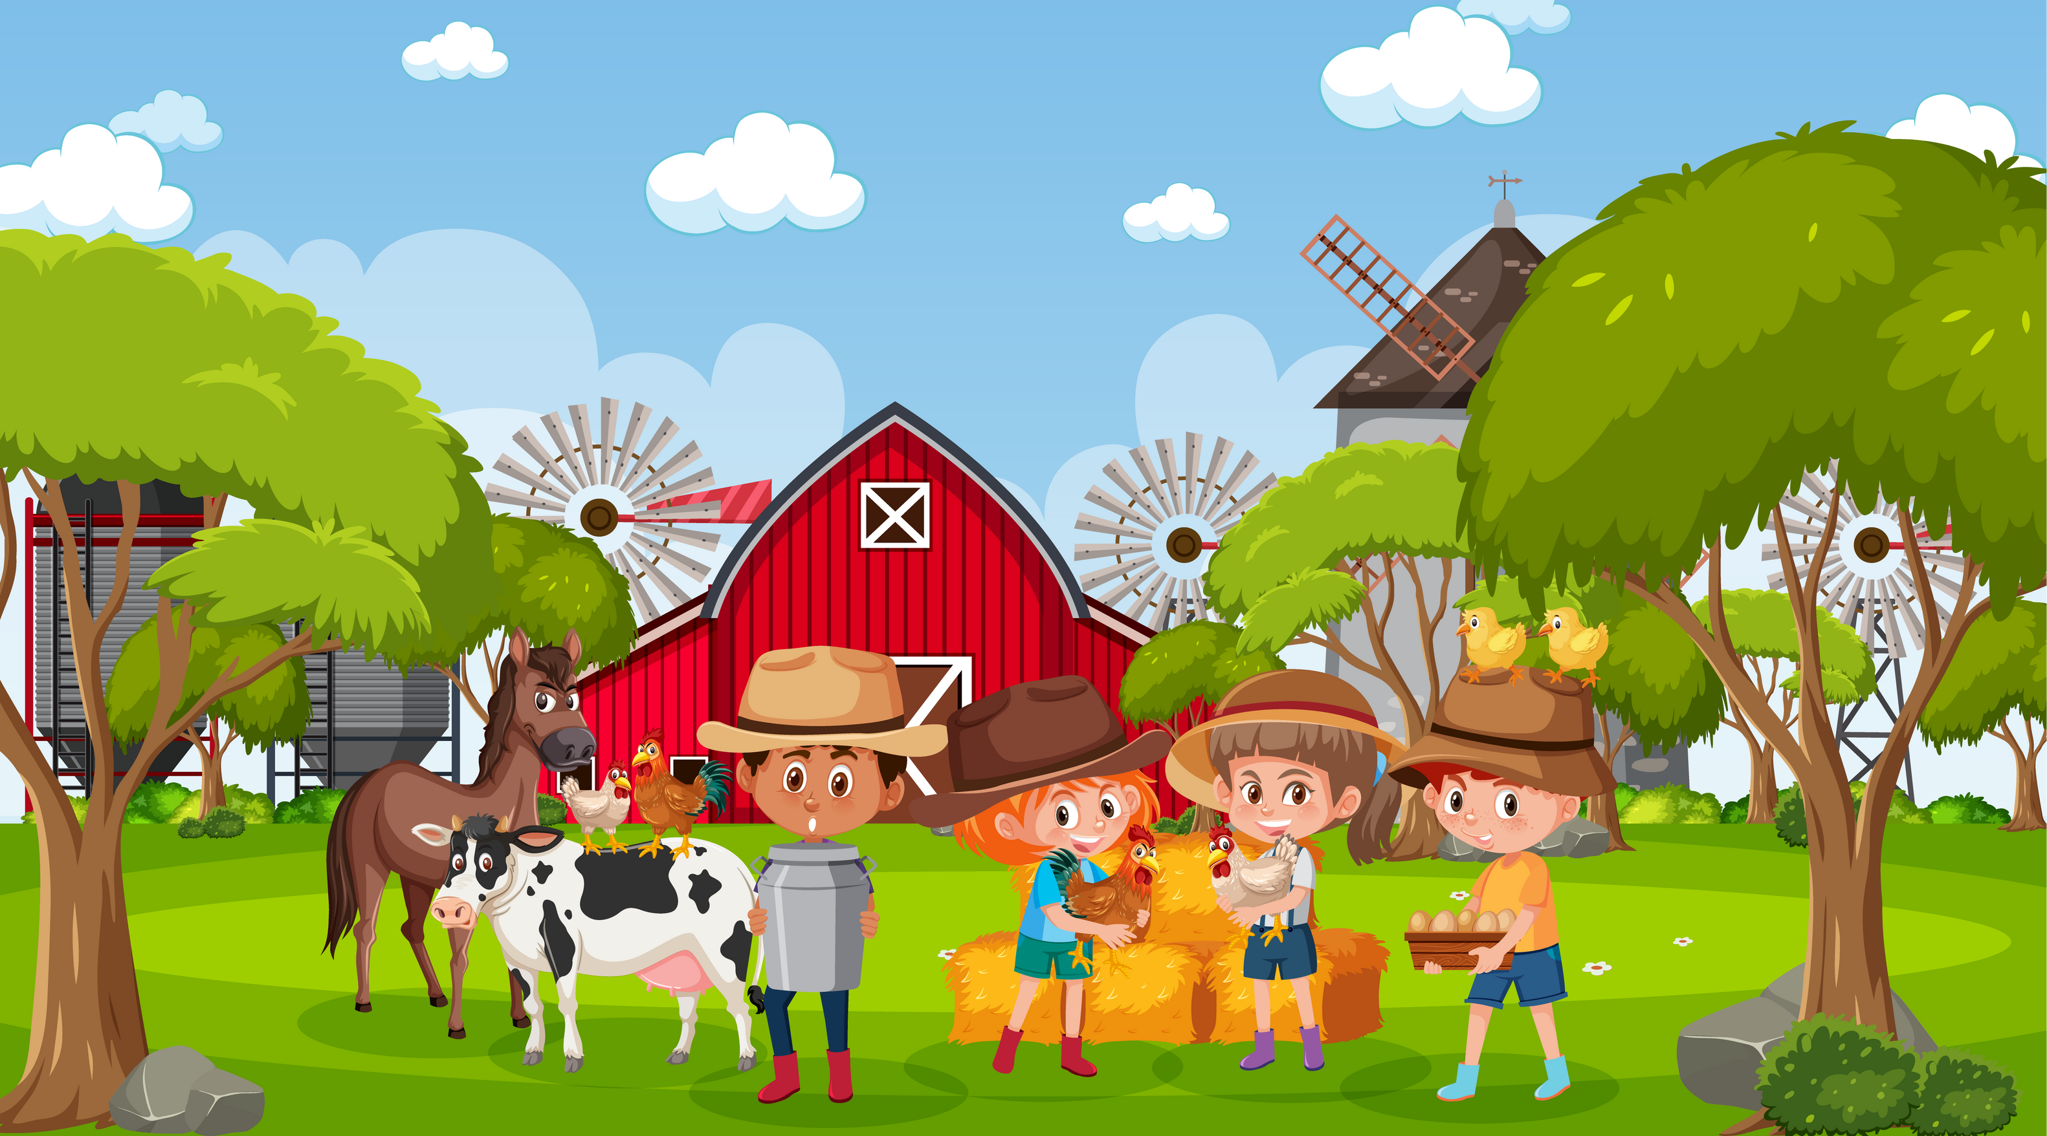
TRANG TRẠI
VUI VẺ

Slide 2


Bác nông dân cần cù đang tất bật chuẩn bị cho công việc đồng áng. Để giúp bác ấy xây dựng nông trại, các bạn nhỏ thân yêu hãy trở thành những chiến binh nông trại dũng cảm và nhiệt tình bằng cách tham gia trò chơi sau và thu thập các vật phẩm giúp bác nhé!

Slide 3


Câu hỏi 1:
A. Đáp án sai
B. Đáp án đúng
D. Đáp án sai
C. Đáp án sai

Slide 4


XIN CHÚC MỪNG!!!

Slide 5
KHO VẬT PHẨM

Slide 6
Câu hỏi 2:
A. Đáp án sai
B. Đáp án sai
C. Đáp án sai
D. Đáp án đúng

Slide 7

XIN CHÚC MỪNG!!!

Slide 8
KHO VẬT PHẨM

Slide 9
Câu hỏi 3:
A. Đáp án sai
B. Đáp án sai
C. Đáp án đúng
D. Đáp án sai

Slide 10

XIN CHÚC MỪNG!!!

Slide 11
KHO VẬT PHẨM

Slide 12
Câu hỏi 4:
A. Đáp án đúng
B. Đáp án sai
C. Đáp án sai
D. Đáp án sai

Slide 13

XIN CHÚC MỪNG!!!

Slide 14
KHO VẬT PHẨM
Cảm ơn các bạn!

